Slide 1
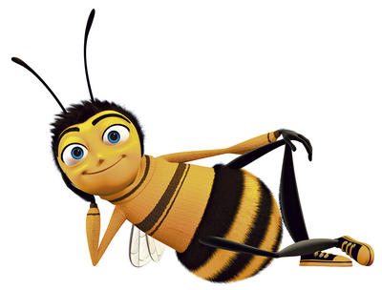
Bitīt matos traļi-vaļi: mazs cinītis gāž lielu vezumu
Bebrenes vidusskola
2012.
Notes:
Telpas noformējums. (Skat. 28.slaidā). Skan mūzika Aisha_-_Bitit’_matos. Klasē ienāk skolēni. Skolēnus klases telpā sagaida skolotāji, kas ir iejutušies bišu mātes un darba bišu lomās. Bišu māte uzdot jautājumus kāda varētu būt tēma, bet darba bites izdala žetonus, tādejādi sadalot skolēnus grupās. Bišu māte uzdot jautājumus: “ Kāpēc bitīt matos traļi-vaļi?” , “ Kāpēc mazs cinītis gāž lielu vezumu?” Skolēni tiek informēti, ka tiks veikts pētījums un kopīgi veidos raidījumu National Geographic par bišu dzīvi trīs sērijās, veicot dažādus uzdevumus būs jāizdomā sēriju nosaukumi un viens kopīgs nosaukums visam raidījumam. Ķatras grupas sniegumam seko sava darba bite un rezultāti tiks atspoguļoti ar aizvākotajām bišu kārēm. (Skat. 29.slaidā). Skolēni aplūkojot savus žetonus, sadalās trīs grupās un izdomā savas grupas nosaukumu, kuru pieraksta uz galda kartes un pie savas kāres. (Skat.word failā “IzdalesMaterials” 12.,13.,14.,17.,18.,19.lpp)

Slide 2
Bišu strops
Bišu strops kalpo par simbolu čaklumam, saimnieciskumam un uzticīgai pienākumu pildīšanai.
Notes:
Bišu māte jautā vai skolēni zina, kur bites dzīvo un vai ir redzējuši īstu bišu stropu. Skan mūzika rimsky-korsakov-nikolai-flight-the-bumblebee. Tai laikā sākas kņada un darba bites telpā ieripina bišu stropu. (Skolēnus aicina palīgā) Skolēni palīdz nocelt vāku un no bišu stropa izlec trans (trana lomā iejuties skolotājs, kurš visu laiku atradās stropā). (Skat. 30.slaidā) Trans sniedz īsu informāciju par bišu stropa uzbūvi. Jābūt atraktīvam priekšnesumam. Katra grupa saņem informāciju par bitēm un bišu dzīvi. (Skat. word failā “IzdalesMaterials” 1.,2.lpp)

Slide 3
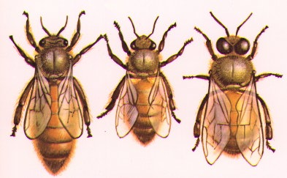
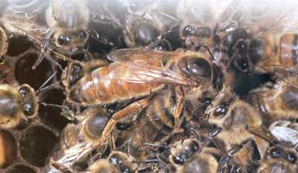
1. Nosakiet bišu saimes locekļus?
4.
2.
3.
1.
5.
Notes:
1.uzdevums. Bišu māte iepazīstina ar uzdevuma noteikumiem, bet darba bites izdala izdales materiālu un atbilžu lapu. Skolēni iepazīstas ar informāciju (Skat.word failā “IzdalesMaterials” 1.,2.lpp) un pēc attēla nosaka , kas tās ir par bitēm. Atbildes pieraksta uz atbilžu lapas. (Skat.word failā “IzdalesMaterials” 3.lpp) Kad darbs izpildīts, to atdot darba bitēm.

Slide 4
1. Nosakiet bišu saimes locekļus?
Darba bite
Darba bite
Trans
Bišu māte
Darba bites un bišu māte
Notes:
Vērtēšana par pareizu atbildi (visi 5 nosaukti pareizi) 1 punkts, bet par daļēji pareizu 0,5 punkti. (pēc saviem ieskatiem). Kamēr darba bites apkopo rezultātus kārēs, bišu māte iepazīstina grupas ar pareizajām atbildēm.

Slide 5
2. Katrai bitei, kura dzīvo bišu stropā, ir daudz pienākumu. Izlasi tekstu un tabulā atzīmē, kādus pienākumus veic bites?
Notes:
2.uzdevums Bišu māte skolēnus iepazīstina ar uzdevuma noteikumiem, bet darba bites izdala tabulas (Skat.word failā “IzdalesMaterials” 4.lpp)

Slide 6
 | Bišu māte | Trans | Darba bite
Nodrošina stropa aizsardzību
Tīra stropu
Vāc ziedputekšņus
Vāc nektāru
Būvē bišu šūnas
Apaugļo bišu māti
Rūpējas par jaundzimušajām bitēm
Baro karalieni-māti
Meklē un savāc ūdeni un sveķus
Ražo medu
Izvēdina stropu, uztur tajā noteiktu temperatūru
Dēj oliņas.
Notes:
Darba bites tabulas (Skat.word failā “IzdalesMaterials” 4.lpp) var izdalīt arī kopā ar 1.uzdevuma atbilžu lapu. Šādi ietaupās laiks, ko skolēni izmanto uzdevuma izpildei. Skolēni veic uzdevumu par bišu pienākumiem. Kad tabula aizpildīta atdot to darba bitēm.

Slide 7
 | Bišu māte | Trans | Darba bite
Nodrošina stropa aizsardzību |  |  | x
Tīra stropu |  |  | x
Vāc ziedputekšņus |  |  | x
Vāc nektāru |  |  | x
Būvē bišu šūnas |  |  | x
Apaugļo bišu māti |  | x
Rūpējas par jaundzimušajām bitēm |  |  | x
Baro karalieni-māti |  |  | x
Meklē un savāc ūdeni un sveķus |  |  | x
Ražo medu |  |  | x
Izvēdina stropu, uztur tajā noteiktu temperatūru |  |  | x
Dēj oliņas. | x
Notes:
Vērtēšana par pareizi aizpildītu tabulu 1 punkts, bet par daļēji pareizu 0,5 punkti. (pēc saviem ieskatiem). Kamēr darba bites apkopo rezultātus kārēs, bišu māte un trans komentē pareizās atbildes.

Slide 8
3. Kādi trīs faktori ietekmē bišu saimes izmiršanu?
Vai Bebrenes ciemā ir vieta, kur nebūtu vēlams atrasties bišu dravai? Pamato savu atbildi!
Notes:
3.uzdevums Bišu māte skolēnus iepazīstina ar uzdevuma noteikumiem. Katra grupa apspriežas un atbild mutiski. Kamēr skolēni apspriežas, darba bites viena otrai zvana ar mobilajiem telefoniem, lai pateiktu priekšā vienu no faktoriem, bet bišu māte liek manīt, kā tas ietekmē bites. Bišu māte aicina skolēnus atbildēt. Darba bites uzmanīgi klausās grupu atbildēs.

Slide 9
Trīs faktori, kas ietekmē bišu saimes izmiršanu:
Slimības
Pesticīdi, ko izmanto lauku apstrādāšanā
Mobilo sakaru torņi
Notes:
Vērtēšana par katru pareizi nosauktu faktoru un par vietas norādi ar skaidrojumu 1 punkts maksimālais punktu skaits 4 punkti Kamēr darba bites apkopo rezultātus kārēs, bišu māte iepazīstina grupas ar pareizajām atbildēm.

Slide 10
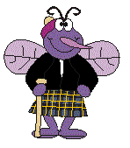
Lomu spēle “Bišu ģimene”
Notes:
4.uzdevums. Bišu māte iepazīstina skolēnus ar uzdevuma noteikumiem. Skan mūzika Bumble Bee. Katra grupa veido dialogu par bišu dzīvi: “ Gatavošanās hokeja spēlei”, “Stropa remonts”, “Vakariņas”. Darba bites katrai grupai izsniedz atribūtus lomu spēlei (apģērbs, priekšmeti, utt.). (Skat.31., 32.slaidā) Tiek dots laiks sagatavoties.
Vērtēšana 3 punkti (atraktivitāte, atbilstība bišu dzīvei, tēlojums). Darba bites apkopo rezultātus kārēs.

Slide 11
?
Notes:
Katra grupa domā 1.sērijas nosaukumu. Nosaukumu grupa piestiprina pie tāfeles. (Skat.29.slaidā) Starpbrīdis 10 minūtes.

Slide 12
No bišu mātes apaugļotajām olšūnām attīstās jaunas bišu mātes ( ) vai darba bites (darba bitēm nav pēcnācēju), no neapaugļotajām olšūnām attīstās trani ( ) . Tas nozīmē, ka traniem ir tikai viens no vecākiem – māte, bet bišu mātei ir abi vecāki – trans un māte.
4. Uzzīmē tranu ciltskoku! Cik paaudzēs to var parādīt? Kā sauc skaitļu virkni, ko iegūsti?
Notes:
5.uzdevums Darba bite iepazīstina skolēnus ar uzdevuma noteikumiem pievēršot uzmanību bišu mātei un tranam. Darba bites izdala uzdevuma noteikumus (Skat.word failā “IzdalesMaterials” 5.lpp). Skolēni iepazīstas ar informāciju.

Slide 13
Tranu ciltskoks
Notes:
Darba bite sākumā palīdz izprast tranu ciltskoka zīmēšanu un izmantojamos simbolus. Tālāk ciltskoku turpina zīmēt skolēni. Šajā laikā trans un bišu māte interaktīvi sniedz informāciju par saviem ciltsrakstiem.

Slide 14
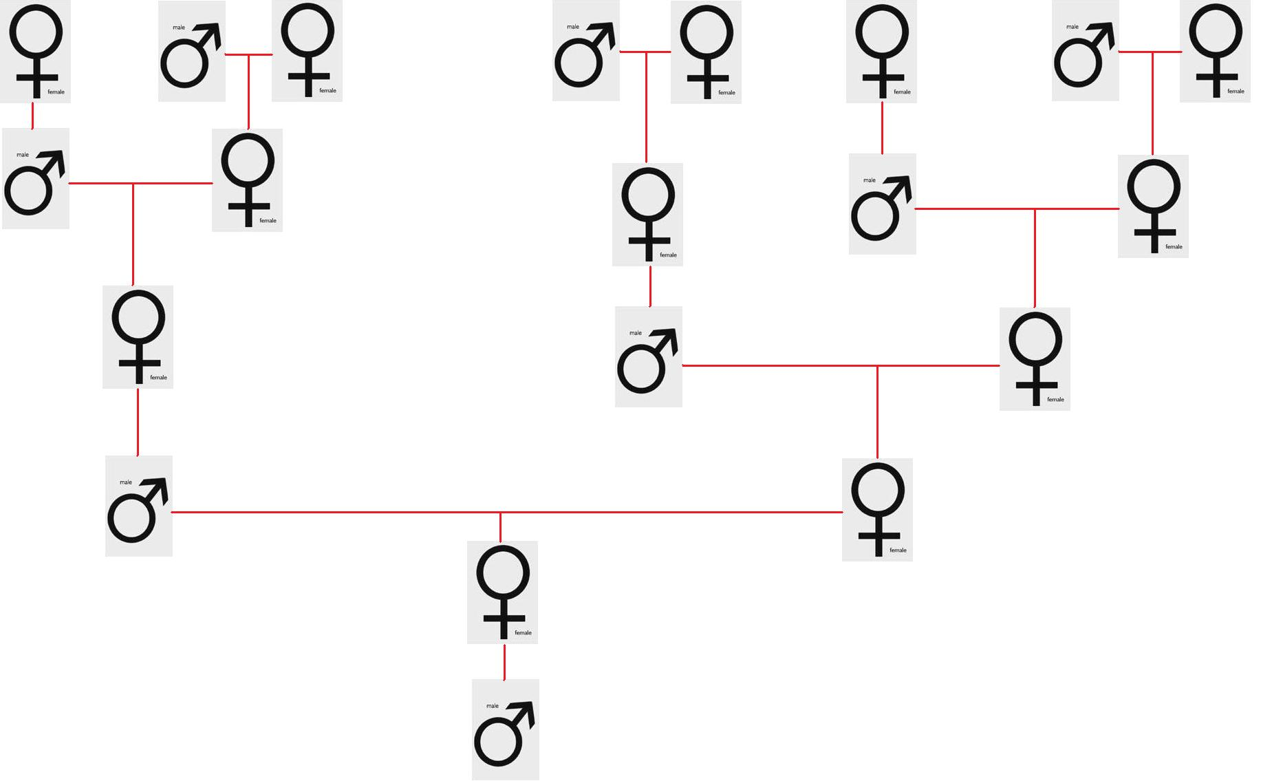
Tranu ciltskoks
8.
5.
3.
2.
Fibonači virkne
1.
1.
Notes:
Vērtēšana maksimālais punktu skaits 3 punkti (tranu ciltskoks, 5.paaudzes, Fibonači virkne). Kamēr darba bites apkopo rezultātus kārēs, bišu māte iepazīstina grupas ar pareizajām atbildēm.

Slide 15
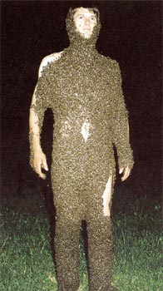
6. Kad iespējams šāds eksperiments?
Notes:
6.uzdevums Bišu māte iepazīstina skolēnus ar uzdevuma noteikumiem. Grupa apspriežas un atbild mutiski. Darba bites uzmanīgi klausās grupu atbildēs.

Slide 16
Šāds eksperiments iespējams spietošanas laikā
Tas iespējams tikai spietošanas laikā, jo tad bites nedzeļ?
Bites spieta laikā parasti nedzeļ, jo to darīt traucē līdzi paņemtā barības rezerve, kuras pietiek vairāk kā nedēļai
Nepieciešams novietot bišu māti
Tad atlidoja darba bites
Uz šī cilvēka apmēram 100 000 bišu.
Notes:
Vērtēšana par pareizu atbildi 1 punkts. Kamēr darba bites apkopo rezultātus kārēs, bišu māte iepazīstina grupas ar pareizajām atbildēm.

Slide 17
Bites deja
Notes:
7.uzdevums Bišu māte iepazīstina skolēnus ar uzdevuma noteikumiem. Darba bites izdala grupām informāciju par bišu deju. (Skat.word failā “IzdalesMaterials” 6.lpp) Visai klasei kopā jāiestudē bites deja. Skan mūzika Neil_Diamond_-06_-_the_Dancing_Bumble_Bee_Bumble_Boogie. Skolēniem ieteicams portatīvais dators, lai iestudētu deju. Vērtēšana par deju 1punkts. Darba bites apkopo rezultātus kārēs.

Slide 18
?
Notes:
Katra grupa domā 2.sērijas nosaukumu. Nosaukumu grupa piestiprina pie tāfeles.

Slide 19
8. Cik lielu kravu var nest bite?
67,5 mg – 75 mg
9. Nosaki savu svaru! Aprēķini, cik smaga krava Tev būtu jānes, ja Tu būtu bite? Salīdzini sevi ar biti! Vai Tu to spētu?
10. Cik reizes 1 bitei jālido, lai savāktu 30 g medus?
222 reizes
11. Cik reizes jāaplido apkārt zemeslodei, lai savāktu 1 kg medus?
5-10 reizes
Notes:
Fonā skan mūzika Olga_Rajecka_un_Lielvardes_koris_-_Bitites_26_10
8.uzdevums Bišu māte iepazīstina skolēnus ar uzdevuma noteikumiem. Skolēni izmanto statistikas datus no izdales lapām (Skat.word failā “IzdalesMaterials” 2.lpp) Grupām iedoti kalkulatori. Darba bites izdala atbilžu lapu (Skat.word failā “IzdalesMaterials” 7.lpp) . Skolēni atbildes atdot darba bitēm.
Vērtēšana par pareizu atbildi 1 punkts. Darba bites apkopo rezultātus kārēs, bišu māte iepazīstina grupas ar pareizajām atbildēm.
9.uzdevums. Bišu māte iepazīstina skolēnus ar uzdevuma noteikumiem. Darba bites katrai grupai iedot svarus (Skat. 33.slaidā). Skolēni sveras un nosaka savu svaru, kas viņam būtu jānes.
Vērtēšana par pareizu atbildi 1 punkts. Darba bites apkopo rezultātus kārēs.
10.uzdevums Bišu māte iepazīstina skolēnus ar uzdevuma noteikumiem. Skolēni izmanto statistikas datus no izdales lapām (Skat.word failā “IzdalesMaterials” 2.lpp) Grupām iedoti kalkulatori. Darba bites izdala atbilžu lapu (Skat.word failā “IzdalesMaterials” 8.lpp) . Skolēni atbildes atdot darba bitēm.
Vērtēšana par pareizu atbildi 1 punkts. Darba bites apkopo rezultātus kārēs, bišu māte iepazīstina grupas ar pareizajām atbildēm.
11.uzdevums Bišu māte iepazīstina skolēnus ar uzdevuma noteikumiem. Skolēni izmanto statistikas datus no izdales lapām (Skat.word failā “IzdalesMaterials” 2.lpp) Grupām iedoti kalkulatori. Darba bites izdala atbilžu lapu (Skat.word failā “IzdalesMaterials” 9.lpp) . Skolēni atbildes atdot darba bitēm.
Vērtēšana par pareizu atbildi 1 punkts. Darba bites apkopo rezultātus kārēs, bišu māte iepazīstina grupas ar pareizajām atbildēm.
Starpbrīdis 10 minūtes

Slide 20
12. Izvērtējiet doto medus paraugu kvalitāti!
PH līmeņa noteikšana
Lapu medus noteikšana
Kvalitatīvs medus - jodā nepaliek zils
Noteikt glikozes klātbūtni medū
Notes:
12.uzdevums Bišu māte iepazīstina skolēnus ar uzdevuma noteikumiem(Skat.word failā “IzdalesMaterials” 10.lpp) Skolēniem uz galda atrodas trīs dažādi medus paraugi, destilētais ūdens, 96% spirts, pH metrs, jods. Izdales materiālā eksperimenta apraksts. Vērtēšana par katru pareizu eksperimentu 1 punkts. Kamēr darba bites apkopo rezultātus kārēs, bišu māte iepazīstina grupas ar pareizajām atbildēm.

Slide 21
13. Turpiniet dotos sakāmvārdus trīs valodās!
vāc medu
Neviena bite nevaimanā, kad ___ _____.
Better a handful of bees than a basket full of ____
flies
возмёшь
C одного цветка много мёда не _____
Notes:
13.uzdevums Bišu māte iepazīstina 1.grupas skolēnus ar uzdevuma noteikumiem. Katrai grupai 3 sakāmvārdi 3 valodās: latviešu, angļu un krievu. Svītriņu vietā jāievieto iztrūkstošie vārdi.
Vērtēšana par katru pareizu atbildi 1 punkts. Kamēr darba bites apkopo rezultātus kārēs, bišu māte iepazīstina grupas ar pareizajām atbildēm.

Slide 22
13. Turpiniet dotos sakāmvārdus trīs valodās!
medus lēts
Kam bites dārzā, tam ______ _____.
knees
She thinks she’s the bee’s______
плохого года
У хорошего пчеловода нет _______ ____.
Notes:
13.uzdevums Bišu māte iepazīstina 2.grupas skolēnus ar uzdevuma noteikumiem. Katrai grupai 3 sakāmvārdi 3 valodās: latviešu, angļu un krievu. Svītriņu vietā jāievieto iztrūkstošie vārdi.
Vērtēšana par katru pareizu atbildi 1 punkts. Kamēr darba bites apkopo rezultātus kārēs, bišu māte iepazīstina grupas ar pareizajām atbildēm.

Slide 23
13. Turpiniet dotos sakāmvārdus trīs valodās!
tik medus
Kas bēdas par bitēm, ka __ ______.
the ocean
A drop of honey will not sweeten ___ _____
про мёд
У медведя десять песен – и все ___ ___ .
Notes:
13.uzdevums Bišu māte iepazīstina 3.grupas skolēnus ar uzdevuma noteikumiem. Katrai grupai 3 sakāmvārdi 3 valodās: latviešu, angļu un krievu. Svītriņu vietā jāievieto iztrūkstošie vārdi.
Vērtēšana par katru pareizu atbildi 1 punkts. Kamēr darba bites apkopo rezultātus kārēs, bišu māte iepazīstina grupas ar pareizajām atbildēm.

Slide 24
?
Notes:
Katra grupa domā 3.sērijas nosaukumu. Nosaukumu grupa piestiprina pie tāfeles.

Slide 25
14. Noskaidrojiet bišu produktu pieejamību un pielietojumu medicīnā un sadzīvē, apmeklējot Bebrenes pagasta tirdzniecības vietas!
Bišu produkts | Preces nosaukums | Pielietojums
Vasks | Svece | Sadzīvē
Medus
Propoliss
Bišu māšu peru pieniņš
Putekšņi
Notes:
14.uzdevums Realitātes šovs “Atrodi bišu produktus savā ciemā”. Darba bite iepazīstina skolēnus ar uzdevuma noteikumiem. Skolēni izlozē, kuru tirdzniecības vietu apmeklēs: Bebrenes aptieku, Bebrenes pārtikas veikalu “Ilta-D”, Bebrenes veterināro aptieku “Bebra Serviss”. Realitātes šovs ilgst 30 minūtes. Izdales materiāls: darba lapa. (Skat.word failā “IzdalesMaterials” 11.lpp) Kad skolēni atgriežas domā sava darba prezentāciju un to prezentē.
Vērtēšana maksimālais punktu skaits 3 punkti. Kamēr darba bites apkopo rezultātus kārēs, bišu māte iepazīstina grupas ar pareizajām atbildēm.

Slide 26
“Izmirs bites, pēc četriem gadiem izmirs arī cilvēki”
Alberts Einšteins
Notes:
Refleksija.
Kādi mācību priekšmeti šodien tika apgūti?
Katra grupa izsaka savu viedokli par Einšteina apgalvojumu un pamato to ar faktiem.

Slide 27
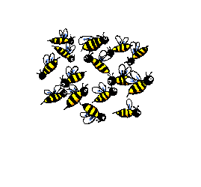
10.klases komandām
Notes:
Katru grupu apbalvo ar diplomu (piešķir titulu) (Skat.word failā “IzdalesMaterials” 15.lpp) un medus gailīšiem.

Slide 28
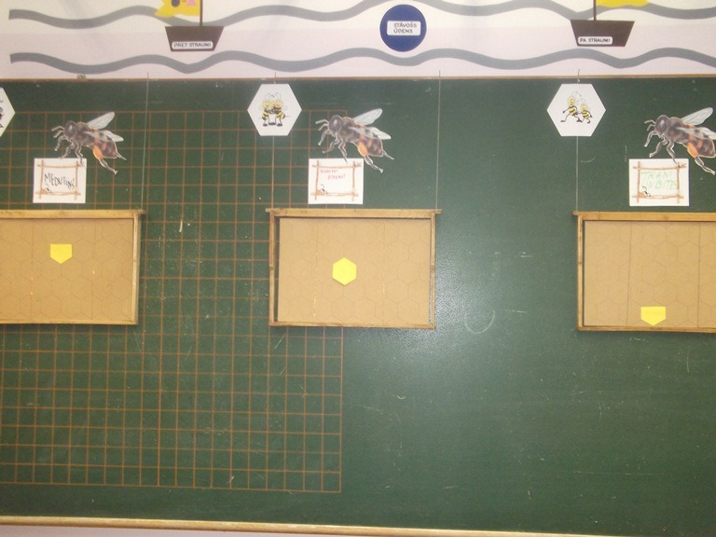
Telpas noformējums

Slide 29
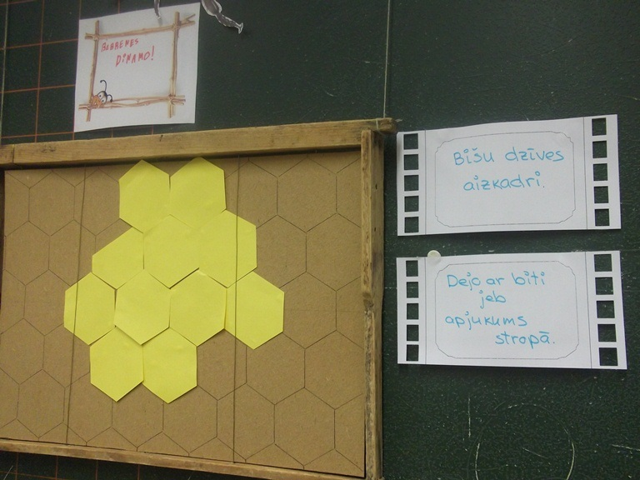
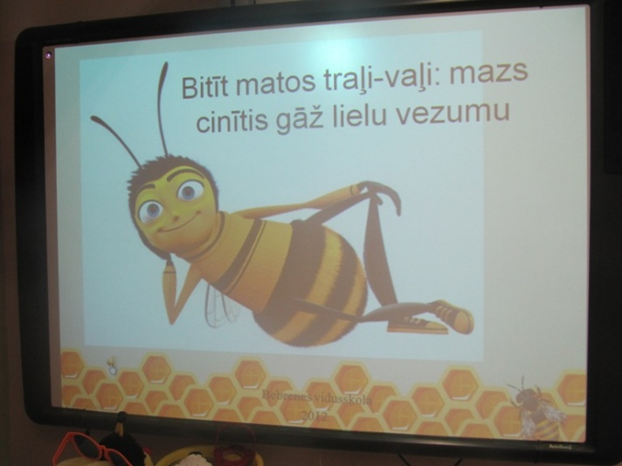
Notes:
Katras grupas darbs tika vērtēts, izmantojot kāres. Par pareizu atbildi tika aizvākota visa šūna (1 punkts). Virs bišu kārēm ir piestiprināti katras grupas nosaukumi.(Skat word failā “IzdalesMateriāls” 12., 13., 14.lpp) Pie katras grupas bišu kāres tika piestiprināti grupu izdomātie sēriju nosaukumi.

Slide 30
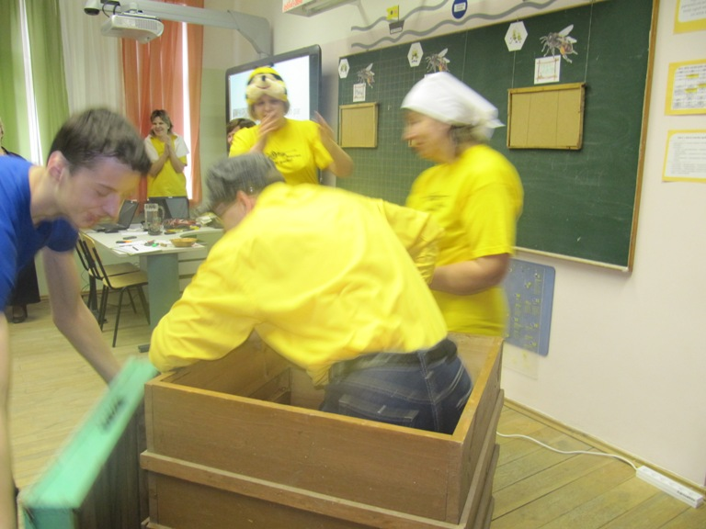
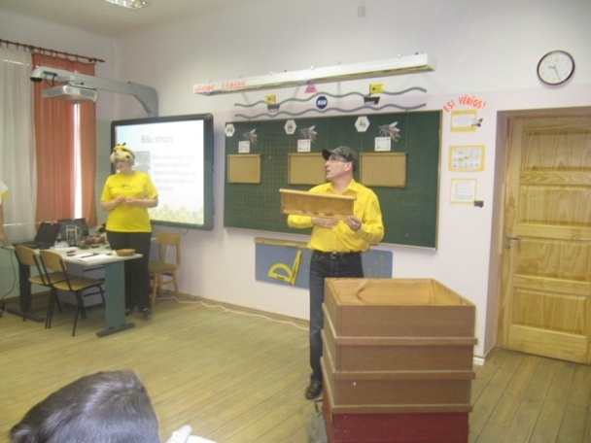
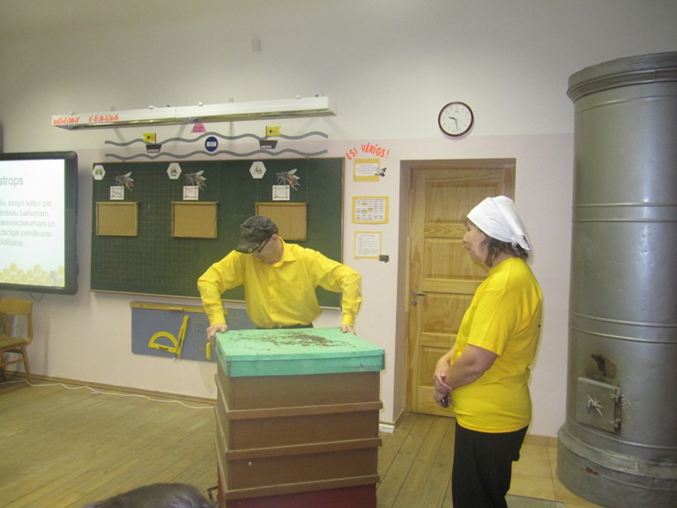
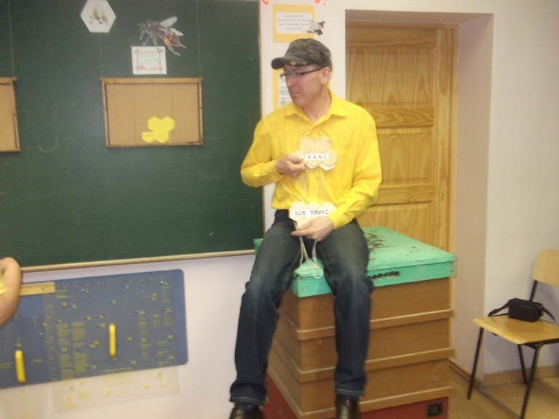
Bišu strops
Notes:
Pārsteiguma moments skolēniem ir iespēja aplūkot īstu bišu stropu no kura izkāpa trans (trana lomā iejuties skolotājs). Nodarbības sākumā bišu strops nav redzams, tas tiek ieripināts telpā, kad sākas saruna par bišu dzīvi.

Slide 31
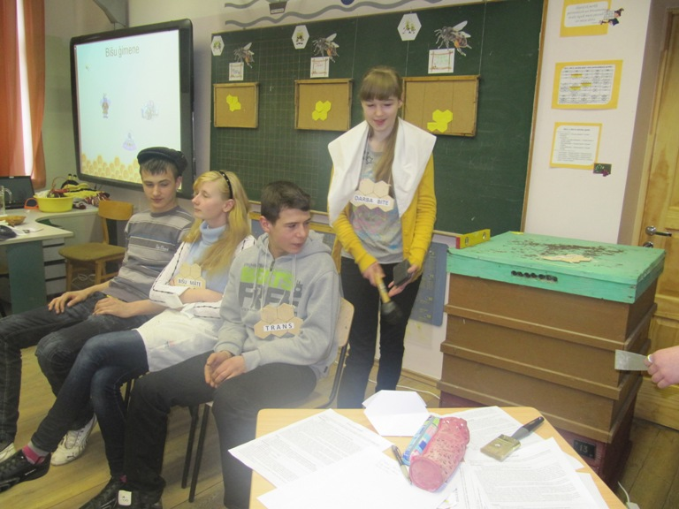
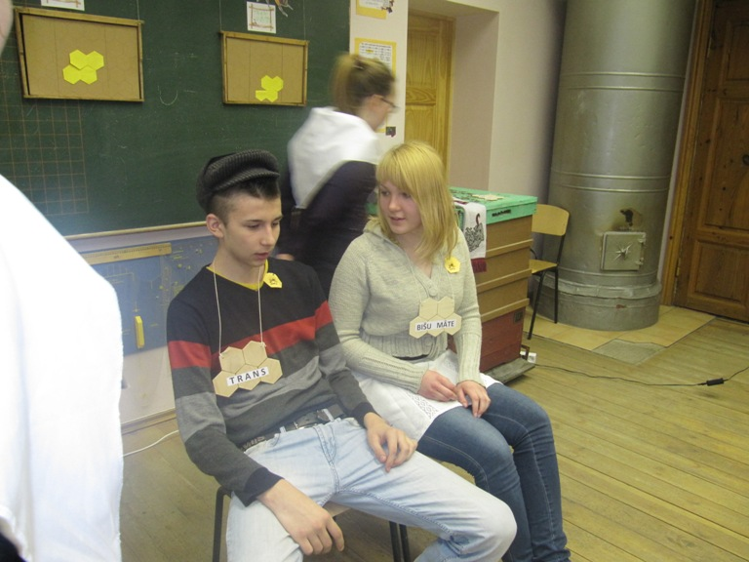
Lomu spēle “Bišu ģimene”
Notes:
Lomu spēlēm tika izgatavotas finiera plāksnītes ar uzrakstu: “ Trans” , “Bišu māte” , “Darba bite” , lai skatītājiem būtu vieglāk orientēties tēlos. Lomu spēlei tika izmantoti arī citi atribūti (cepure, priekšauts, lakatiņi).

Slide 32
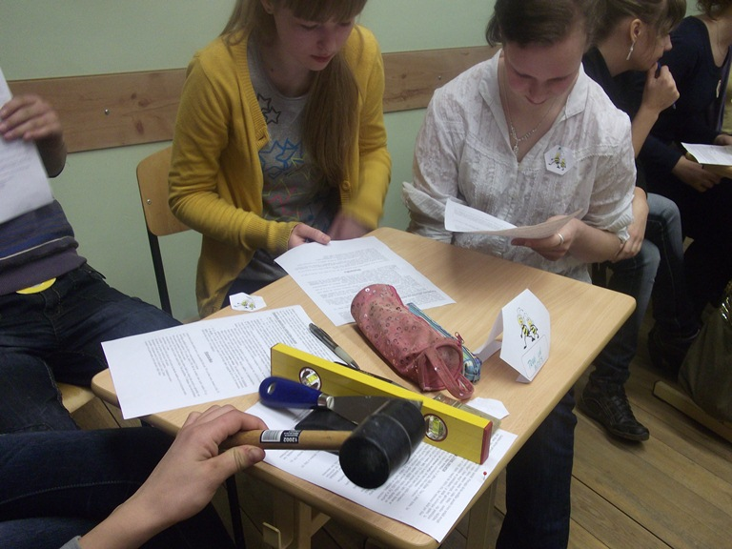
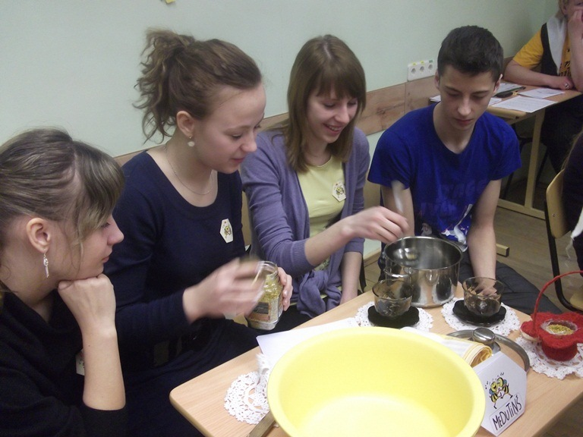
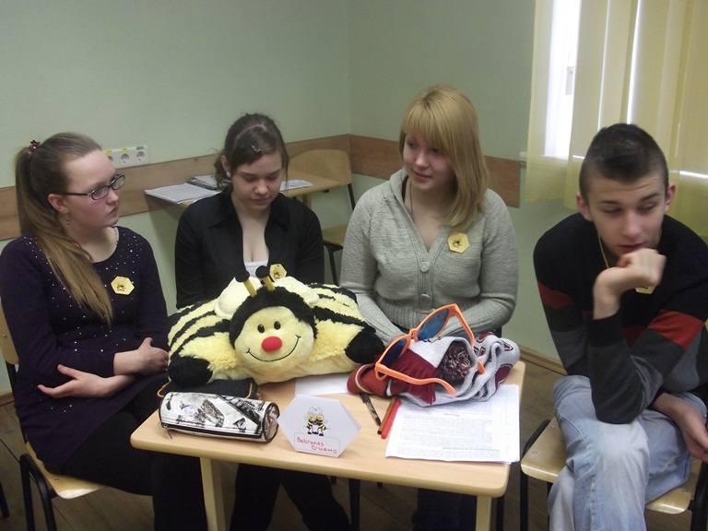
Lomu spēles “Bišu ģimene” atribūti
Notes:
Katrai lomu spēlei bija paredzēti atbilstoši atribūti.

Slide 33
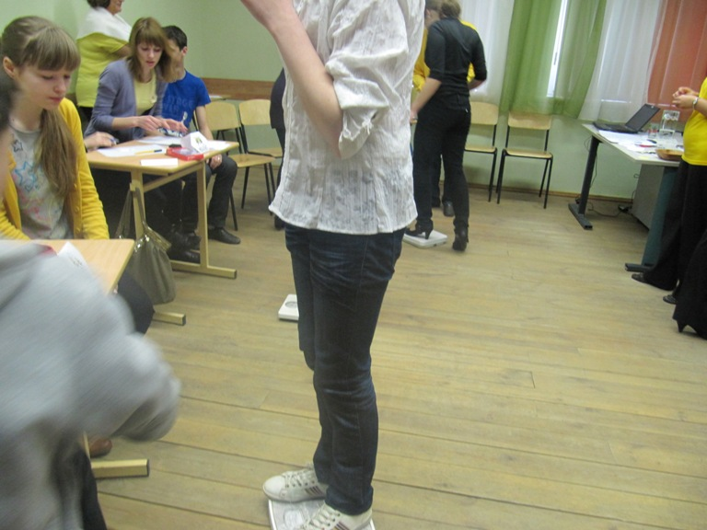
Svari
Notes:
9.Uzdevumam tika izmantoti svari.

Slide 34
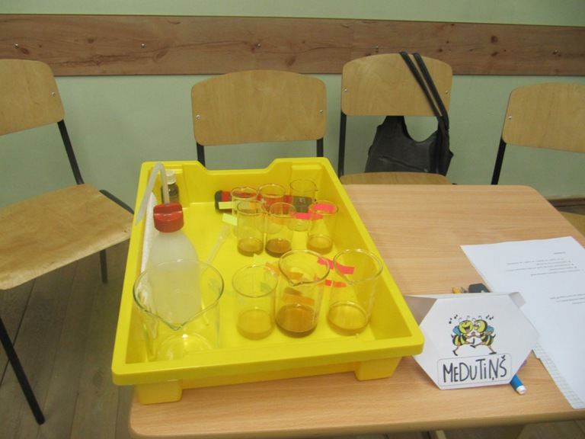
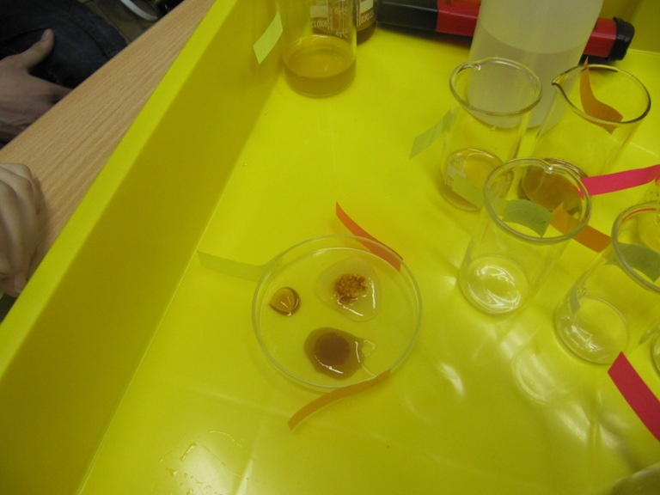
Medus kvalitātes noteikšana
Notes:
Pašiem skolotājiem jau iepriekš noteikti jāveic paredzētie eksperimenti ar dotajiem paraugiem, lai pārliecinātos par darba rezultātiem.
Uz līmlapiņām pierakstīts medus parauga numurs, lai skolotājam vieglāk sekot līdzi eksperimenta norisei.
Medus paraugi: 2 dabīgie medus paraugi, viens mākslīgais medus. Vienam no dabīgā medus paraugiem jābūt ar vairāk izteiktu lapu medus klātbūtni.

Slide 35
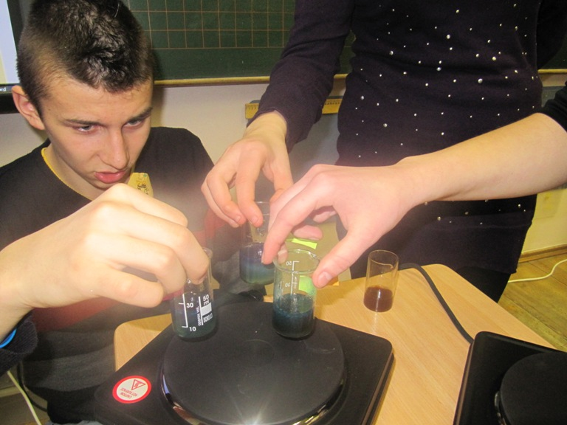
Plītiņas
Notes:
Eksperimentā ar glikozes noteikšanu ir nepieciešamas elektriskās plītiņas.

Slide 36
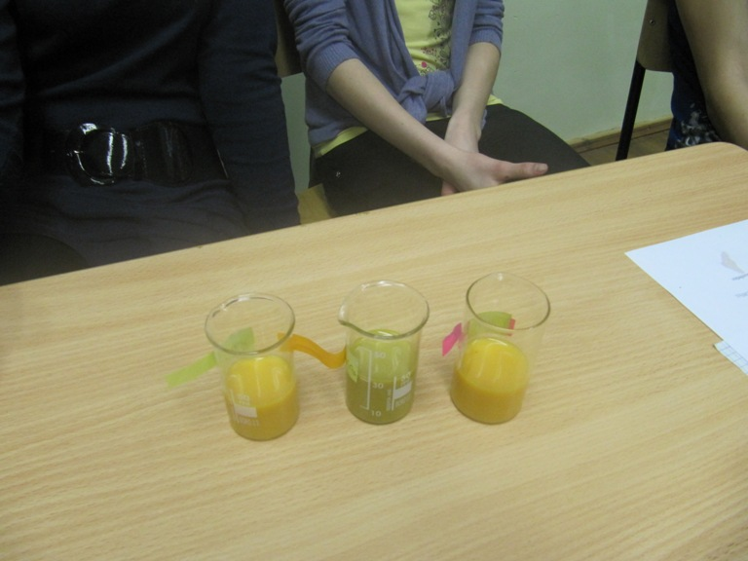
Glikozes klātbūtne medus paraugos
Notes:
Eksperimenta glikozes noteikšanai grupas “Medutiņš” rezultāti.

Slide 37
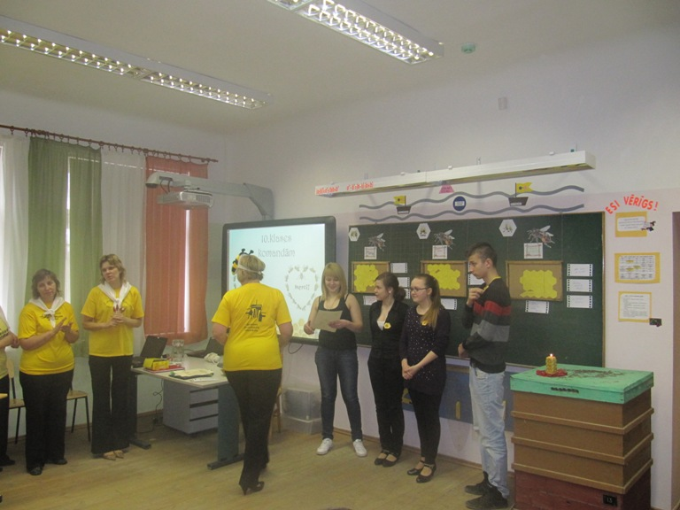
Apbalvošana
Notes:
Apbalvošanas ceremonijā katras grupas skolēni saņēma Diplomu un medus gailīšus. Uz bišu stropa deg vaska svece. Fonā skan mūzika Aisha_-_Bitit’_matos.

Slide 38
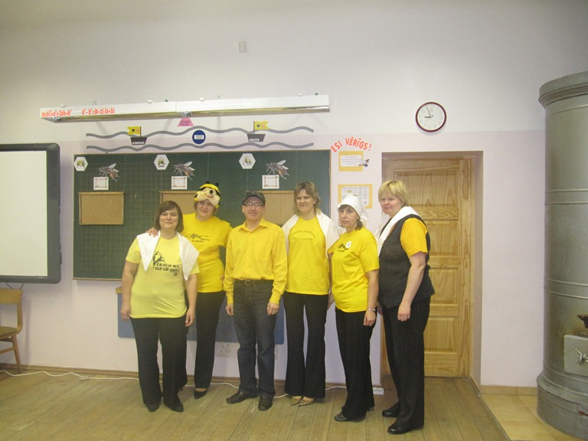
Darba grupa
Notes:
Skolotāji, kuri piedalījās nodarbības sagatavošanā un vadīšanā.

Slide 39
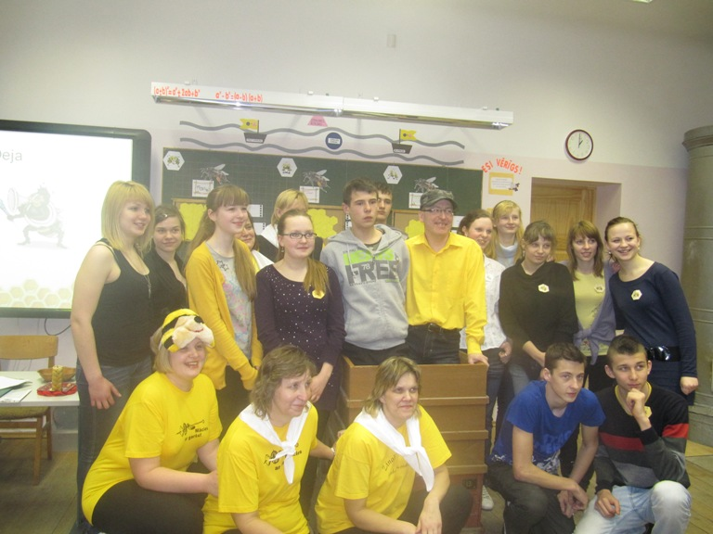
Notes:
10.klase kopā ar nodarbības vadītājiem.

Slide 40
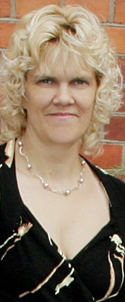
Airita Šuksto
e-pasts: ashuksto@inbox.lv
Mācību priekšmets(i): Matemātika, informātika
Profesionālās intereses:
Inovatīvas, radošas idejas realizēt savās mācību stundās
Veidot interaktīvus materiālus

Slide 41
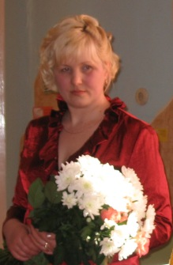
Aija Valpētere
e-pasts: aijucitis1@inbox.lv
Mācību priekšmets(i):
Angļu valoda
Profesionālās intereses:
Interesē drāmas metodes izmantošana mācību stundās
Patīk izpausties radoši

Slide 42
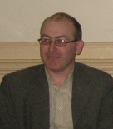
Maigurs Pudāns
e-pasts: maigurspudans@inbox.lv
Mācību priekšmets(i):
Tehniskā grafika, mājturība un tehnoloģijas (zēniem)
Profesionālās intereses:
Darbs ar koku
Rasējumu izmantošana praktiskajā dzīvē

Slide 43
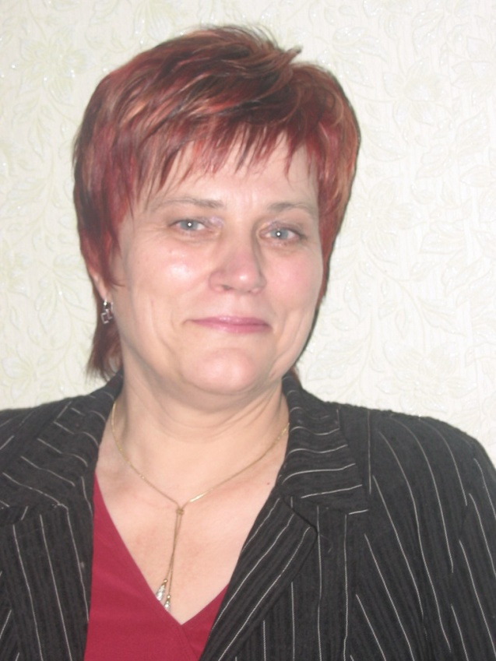
Silvija Ozoliņa
e-pasts: silvija.ozolina@inbox.lv
Mācību priekšmets(i):
Latviešu valoda un literatūra
Profesionālās intereses:
Skatīties un izvērtēt teātra izrādes
Lasīt un analizēt dzeju

Slide 44
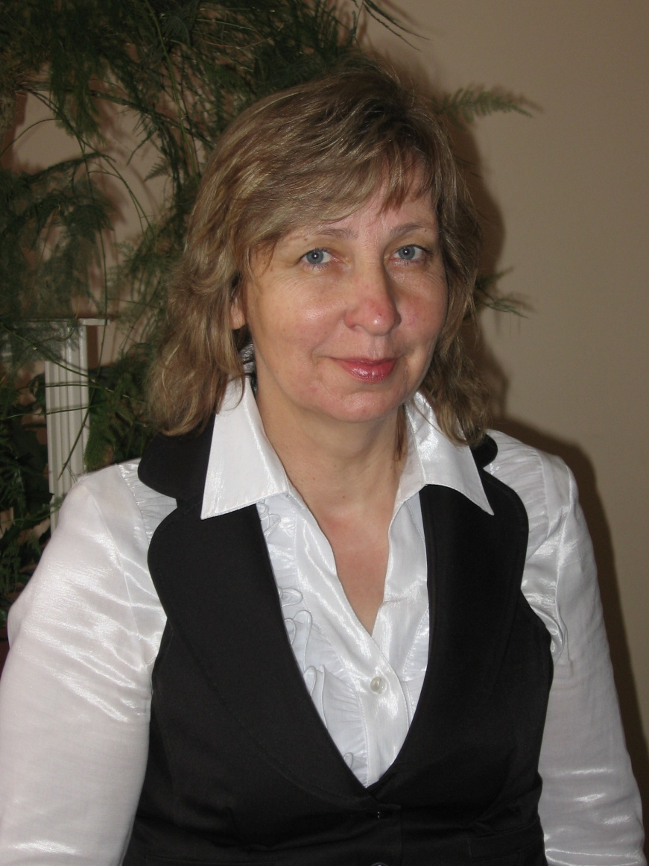
Lilija Razminoviča
e-pasts: lilija.razminovica@inbox.lv
Mācību priekšmets(i):
Bioloģija, dabaszinības
Profesionālās intereses:
Interesē norises dabā
Informācijas vizualizēšana mācību procesā

Slide 45
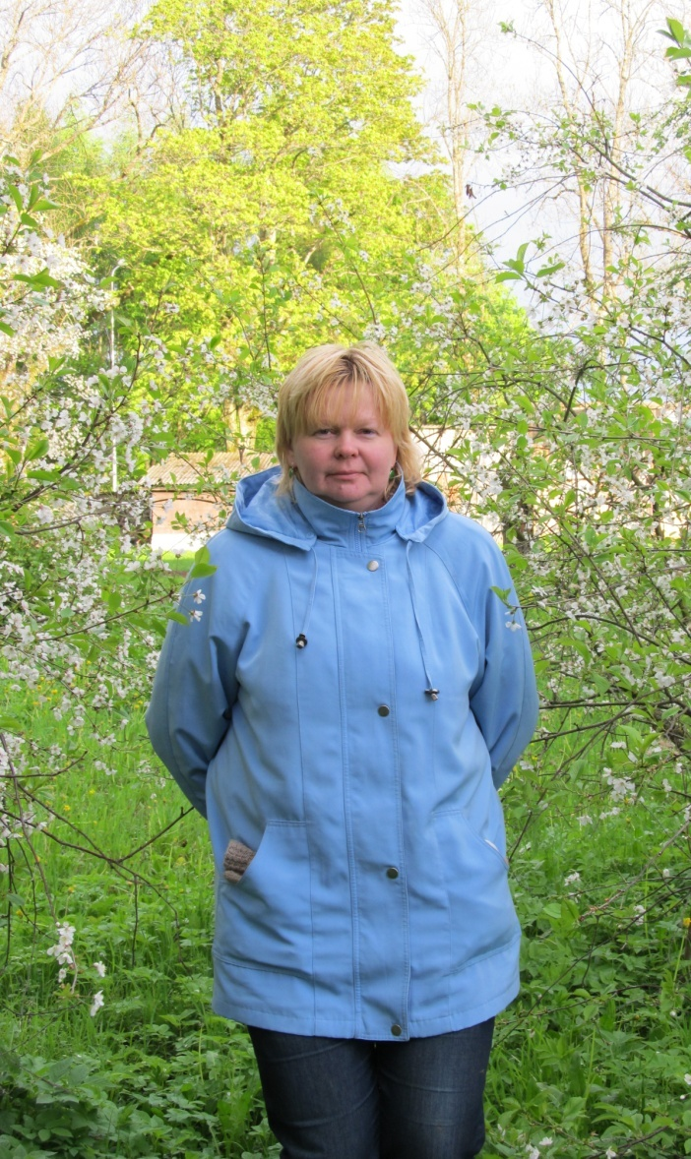
Ērika Purple
e-pasts: erika1965@inbox.lv
Mācību priekšmets(i):
Veterinārija
Profesionālās intereses:
Kinoloģija
Darbs ar dzīvniekiem

Slide 46
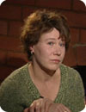
Alīna Rimeicāne
e-pasts: alina1510@inbox.lv
Mācību priekšmets(i):
Agronomija
Profesionālās intereses:
Patīk dārzkopība.
Labprāt nodarbojos ar augkopību.

